Slide 1


国家中小学课程资源
能源与可持续发展
年 级：高二 | 学 | 科：物理（人教版）
主讲人：冯晓琴 | 学 | 校：北京师范大学附属实验中学

Slide 2

如果停电了……

Slide 3
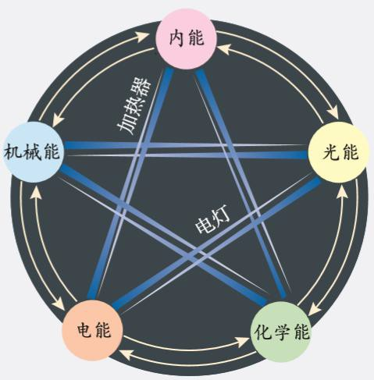
一、能量守恒定律
不会凭空产生 不会凭空消失
从一种形式 转化为其他形式
从一个物体 转移到别的物体

Slide 4
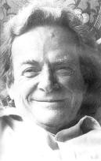
“在自然界所经历的种种 变化之中，有一个称为能量 的物理量是不变的……它是 一件奇怪的事实……由于这 是一种抽象的概念，我们将 用一个比喻来说明它的含义： 淘气的小孩丹尼斯有28块积 木……”
——费恩曼

Slide 5

既然这样，我们随心所欲的按需 取用能量！还节约什么呀？
想一想
现有的能量形式和我们需要 的能量形式一样吗？可以随 意转化或转移？

Slide 6
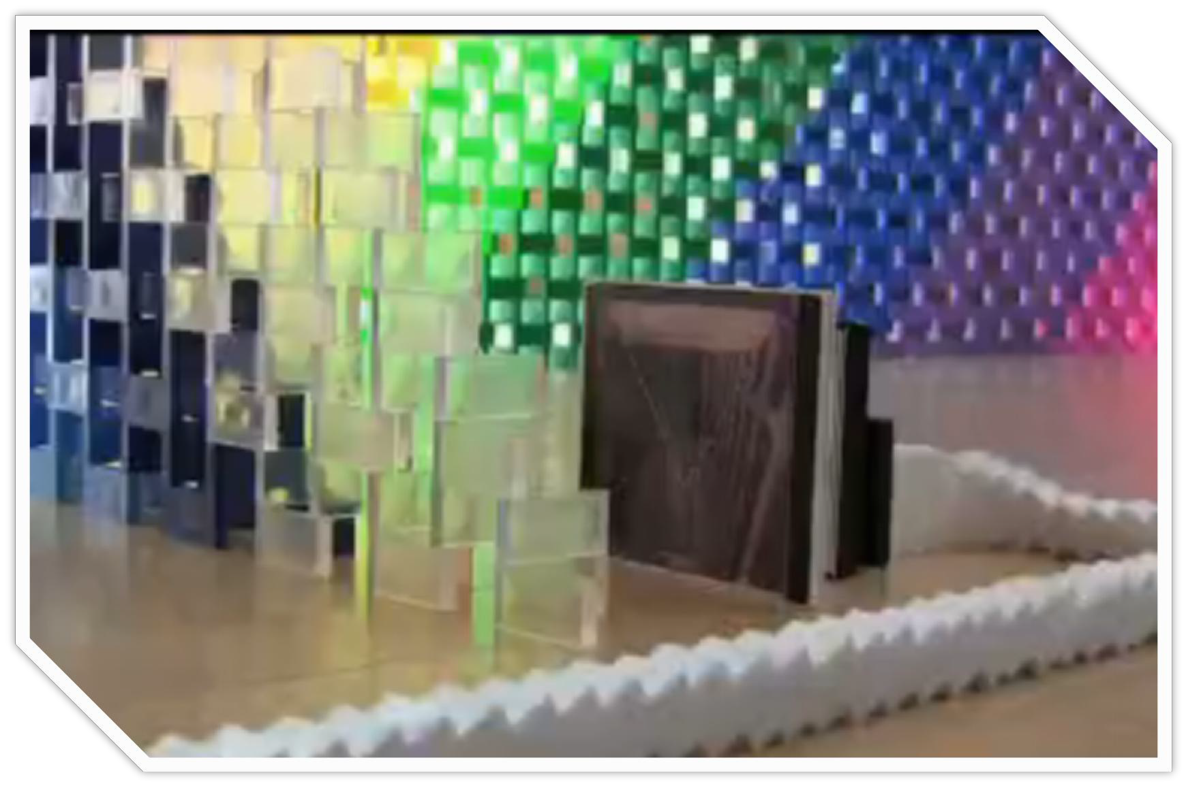

Slide 7


Slide 8





二、能量转移或转化的方向性
一个运动的物体在水平面上滑行，最终停下来
机械
内能
能
类似的例子？
把刚煮好的热鸡蛋放在冷水中
鸡蛋 内能
水内 能
火炉中燃烧燃料
化学 能
环境 内能

Slide 9
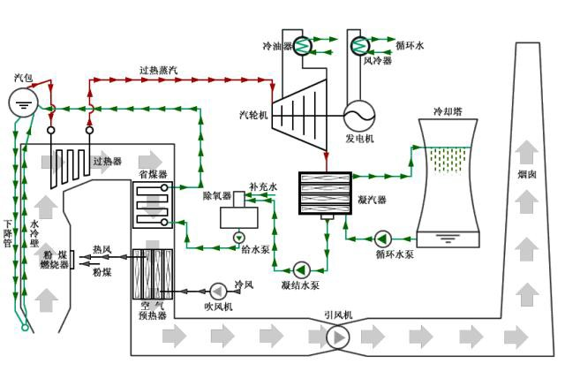
热电厂

Slide 10


热电厂燃烧 燃料 能源
化学能
便于利用
不 便 于 利 用
锅炉
汽轮机
机械能
发电机
内能
周围环境 内能
内能 光能
电能
有 方 向 性
能量品质降低
总能量不变
能量的耗散
自然界的宏观过程

Slide 11
请大家阅读教科书STSE 汽车和能源
做一做
计算汽车消耗的总功率：汽车以80km/h的速度行驶， ^{百米耗油约10L。} 93号汽油的密度为0.725kg/L
汽油的燃烧值是0.46×10⁷J/kg
^{80km} ×10L×0.725kg/L×0.46×10⁷J/kg
P= ^{100km} ≈74kW
3600s
计算汽车的效率：有9kW的功率到达驱动轮
η= ^{9kW} ≈12.9%
74kW

Slide 12
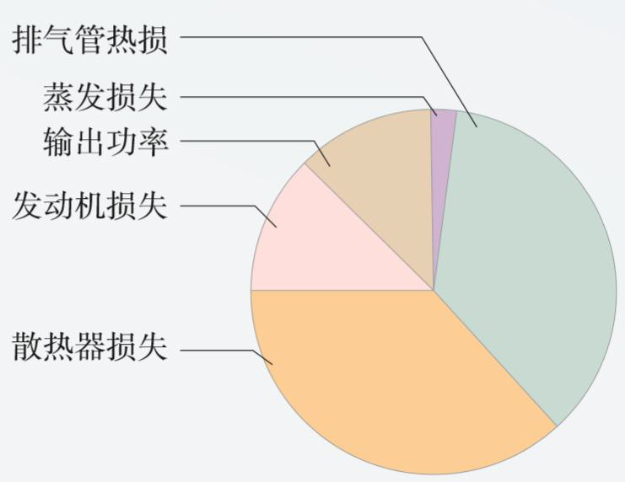
能源利用
利用有代价
环境污染 能量耗散
13%
利用有条件

Slide 13
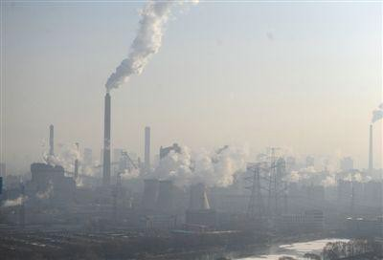


三、能源与社会发展
柴薪时期
煤炭时期 石油时期
怎么办？

Slide 14
四、能源的分类与应用
不可再生能源
可再生能源
煤炭 清洁煤
太阳能 风能 水能 潮汐能
……
节约能源
创新能源
石油 天然气
……
清洁能源

Slide 15
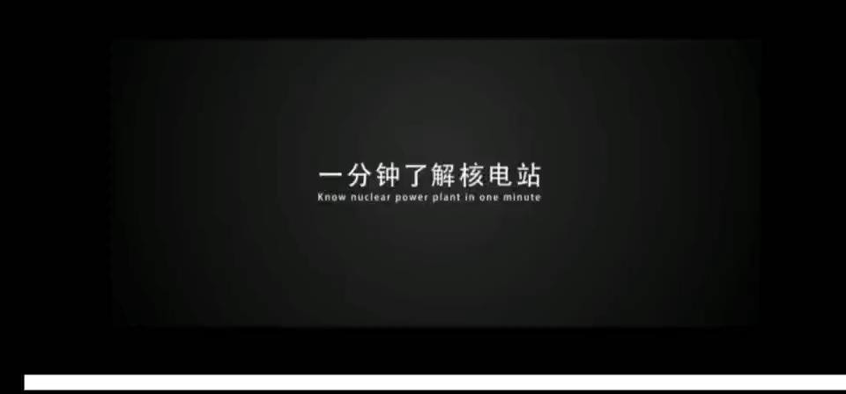
清洁能源——核能

Slide 16


Slide 17
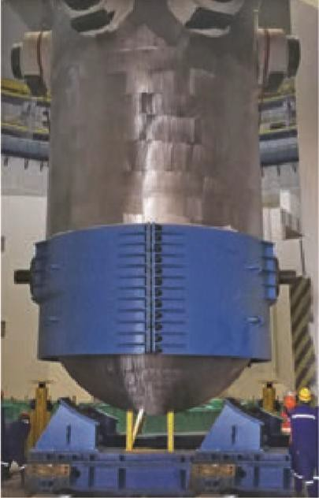
我国在能源开发方面取得的成就
目前我国是最大的光伏产品制造国。2015年年底， 发电累计并网容量达到 4.158×10⁷ kW
我国水电装机总量约占全球的1/4 ，居世界第一
我国风力资源丰富，风力发电装机容量 居全球第一
我国具有完全自主知识产权的 三代百万千瓦级核电技术电站
——华龙一号

Slide 18



科学•技术•社会•环境
风能
自然
水能 潮汐能
机械能
发电机
……
电能
电动机
汽车 风扇 剃须刀
……
机械能
人类

Slide 19
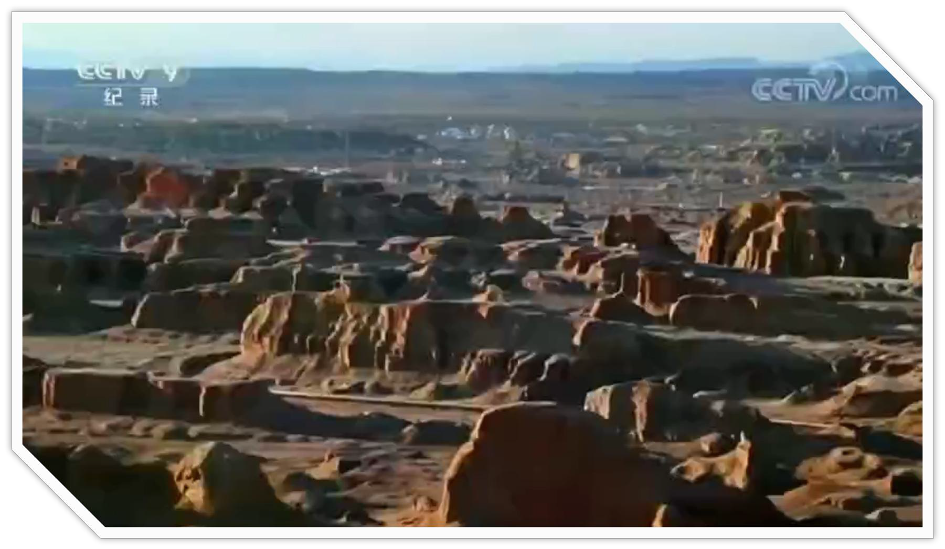

Slide 20

课堂小结
能量守恒：
在转化或转移的过程中，能量的总量保持不变
能量耗散：能源利用有条件
大自然中能量的转化和转移有方向性
环境污染：能源利用有代价
可持续发展：
节约能源 创新能源 清洁能源
科学•技术•社会•环境

